Slide 1
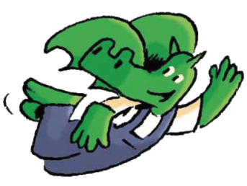
Dictée$ de mot$
1
Mardi : car, les, des, dans
Vendredi : un, deux, trois, quatre, cinq
2
Mardi : six, sept, bien, elle
Vendredi : huit, neuf, même, très
3
Mardi : dix, onze, tout, mais
Vendredi : douze, treize, aussi, avec
4
Mardi : quatorze, quinze, c’est
Vendredi : seize, chez, assez
5
Mardi : entre, dimanche, ensemble
Vendredi : aujourd’hui, devant, dehors
6
Mardi : vers, jusqu’au, toujours
Vendredi : leur, ici, maintenant, rien

